Slide 2
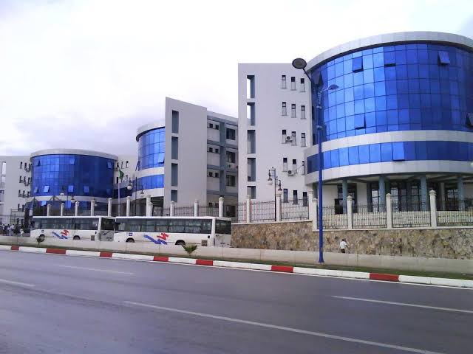
وزارة التعليم العالي والبحث العلمي
جامعة مساعديه محمد الشريف سو أهراس
كلية العلوم الاقتصادية وعلوم التجارية وعلوم التسيير
قسم: العلوم الاقتصادية
من إعداد الأستاذ(ة):
بلعورة هجيرة
السنة الجامعية:2023/2024
المحور الثاني: المعالجة المحاسبية لمختلفة الانشطة ومختلف العمليات البنكية:
الدرس 4: المعالجة المحاسبية لعمليات قسم الخزينة

Slide 3
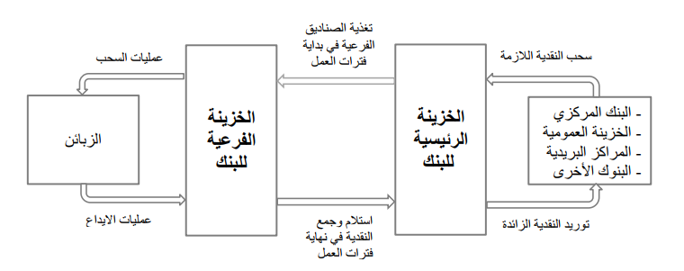
وظائف قسم الخزينة

Slide 4
آليات عمل قسم الخزينة

Slide 5
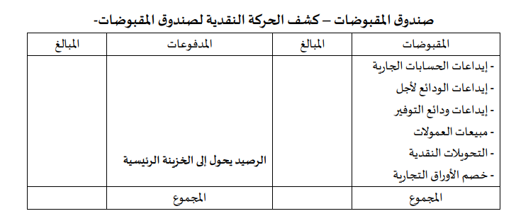

Slide 6
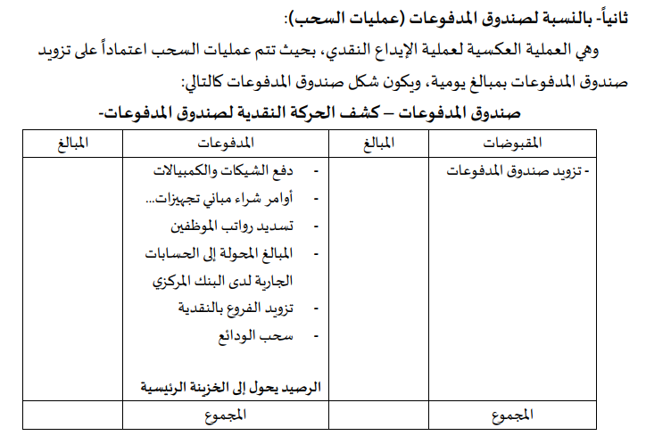

Slide 7
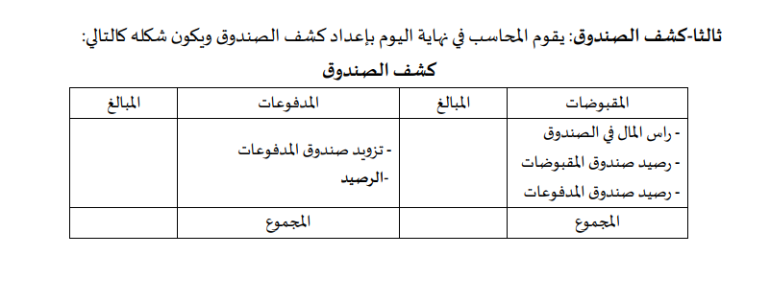

Slide 9
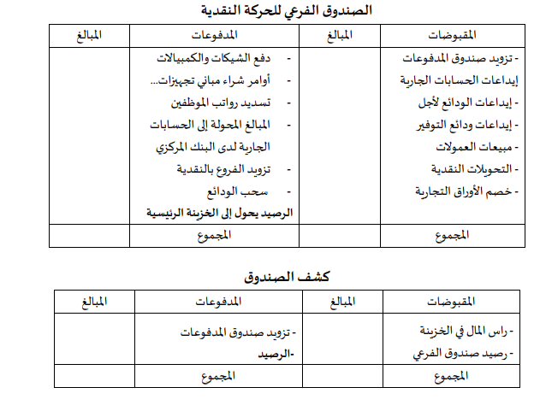

Slide 10
المعالجة المحاسبية للعمليات النقدية التيي تتم على مستوى الخزينة الرئيسة

Slide 11
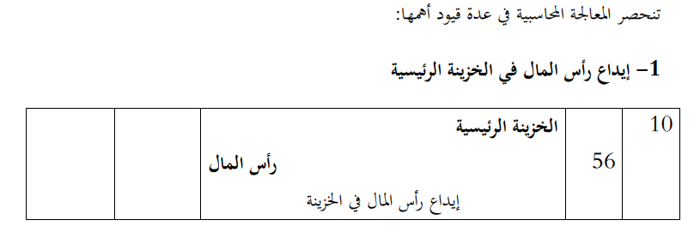
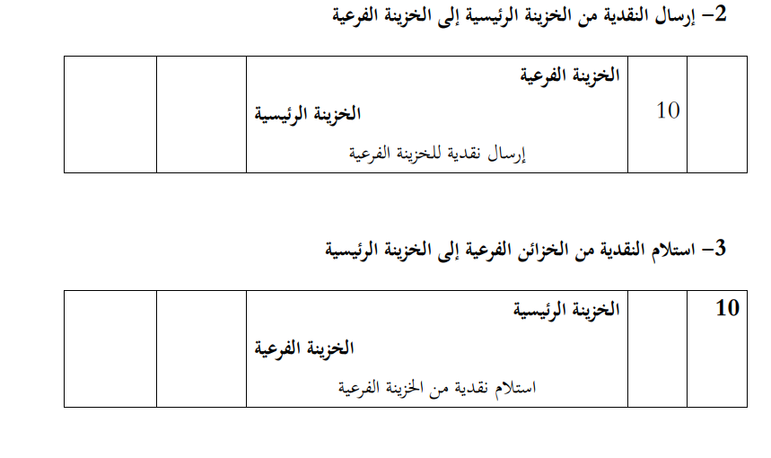

Slide 12
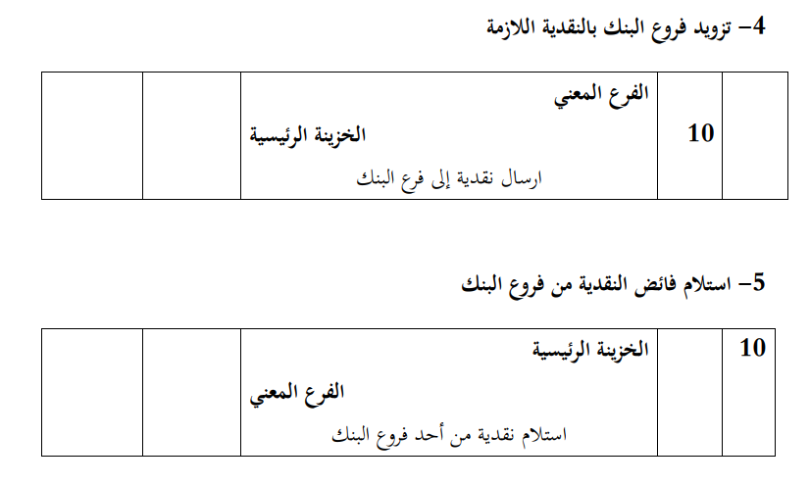

Slide 13
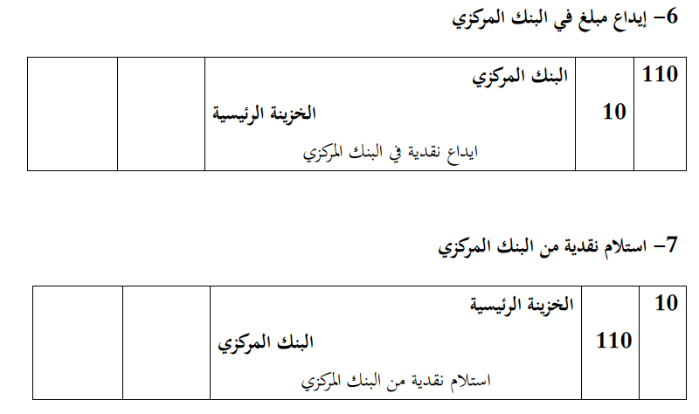
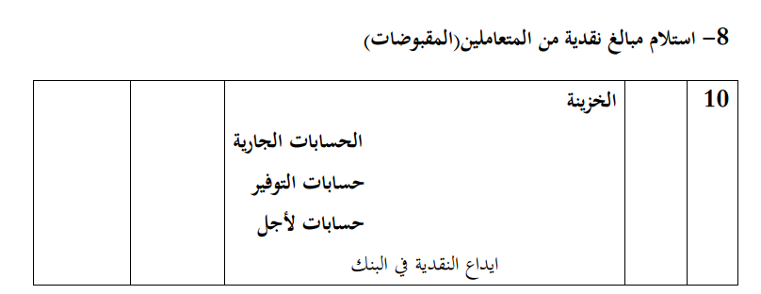

Slide 14
